Slide 1






Análisis de Precios por Supermercado
Jaime Gil Suárez

Slide 2
Distribución de los precios

Slide 3
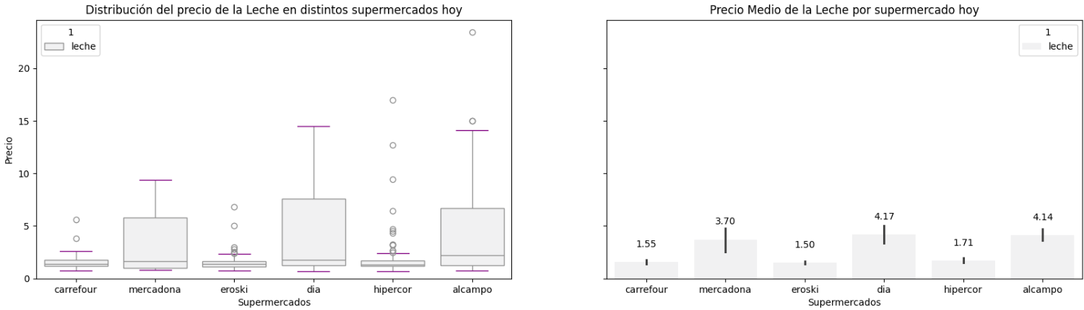
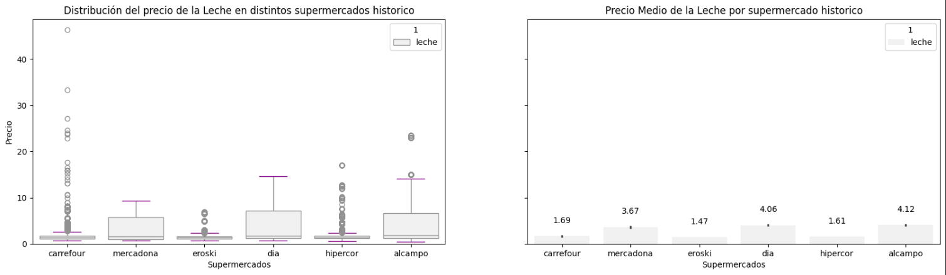
Distribución del precio de la Leche y su Precio medio
*
*
*Al decir Hoy se hace referencia a los precios del día 26/10/2024

Slide 4
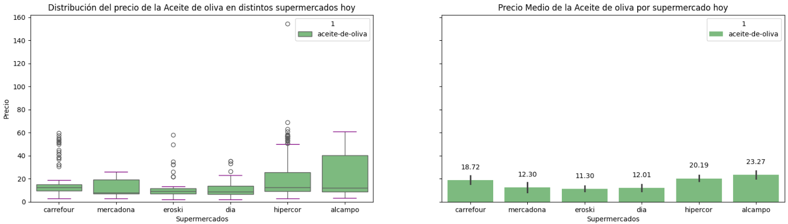
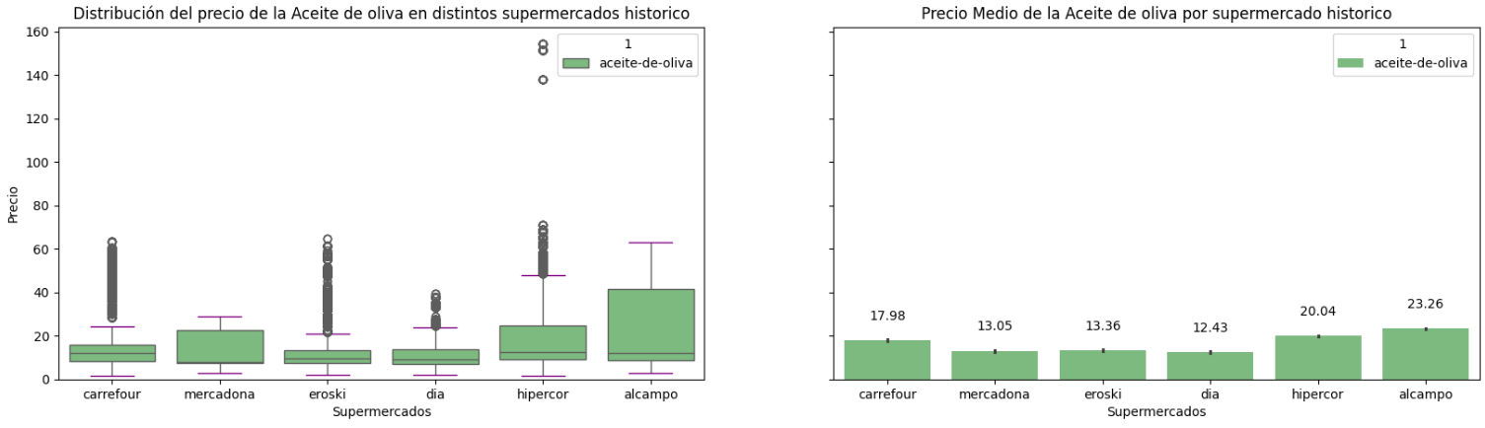
Distribución del precio del Aceite de Oliva y su Precio medio
*
*
*Al decir Hoy se hace referencia a los precios del día 26/10/2024

Slide 5
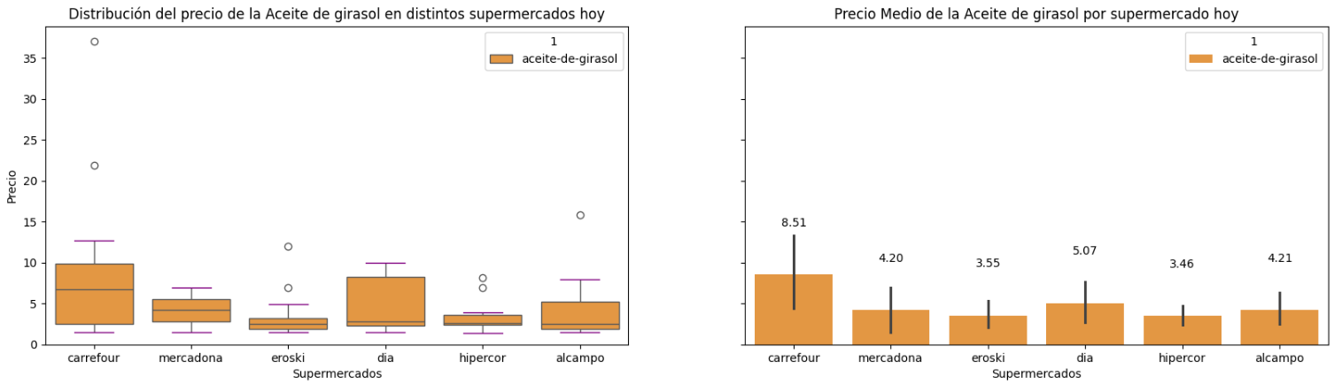
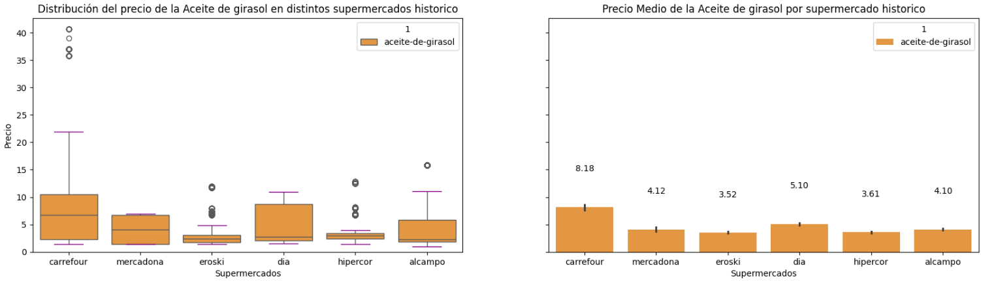
Distribución del precio del Aceite de Girasol y su Precio medio
*
*
*Al decir Hoy se hace referencia a los precios del día 26/10/2024

Slide 6
Evolución de precios y variaciones

Slide 7
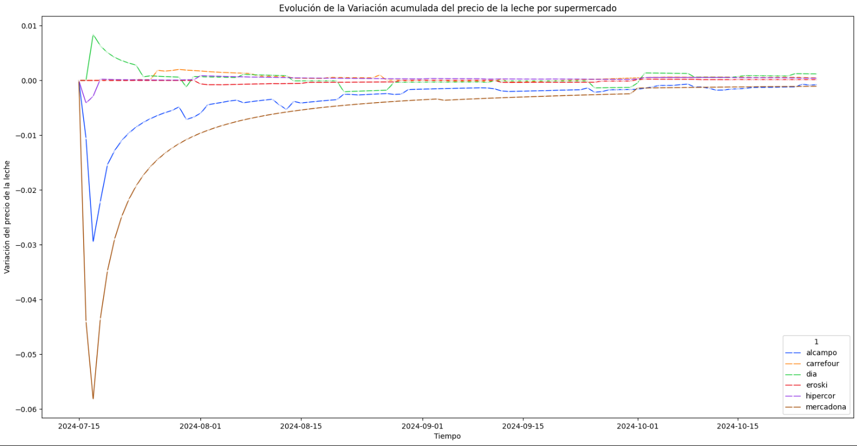
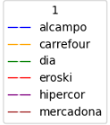
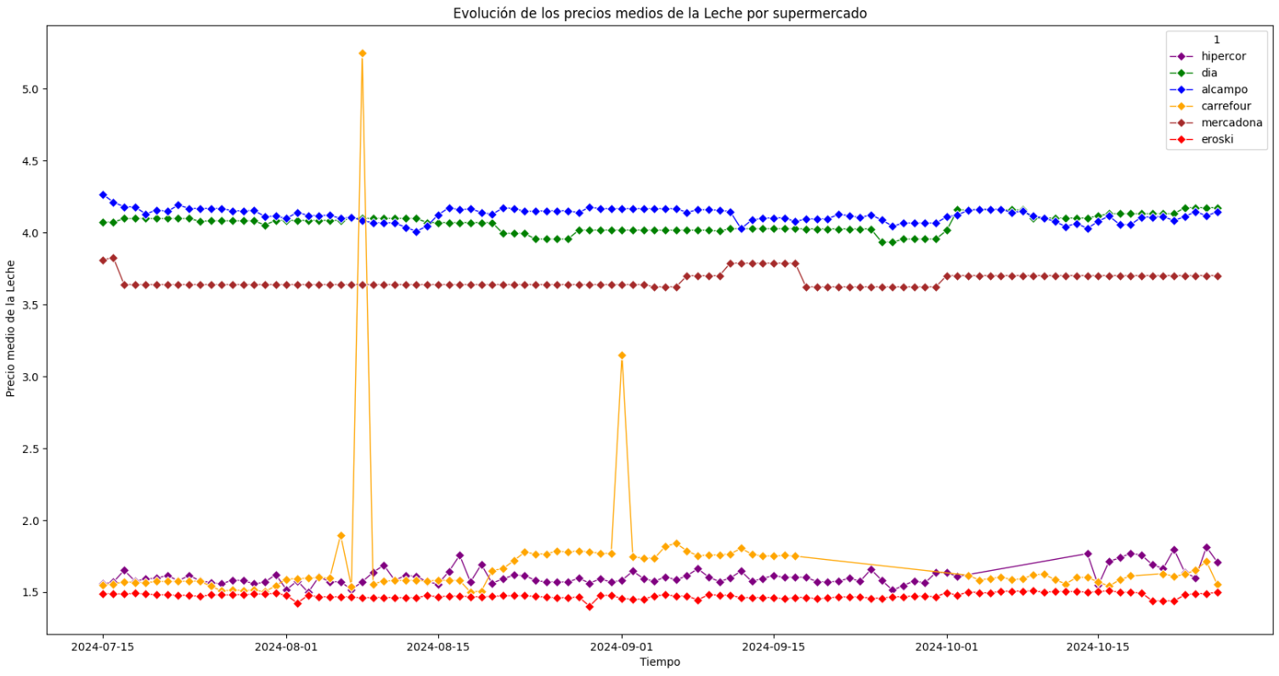
Evolución de Precios y Variaciones de la Leche

Slide 8
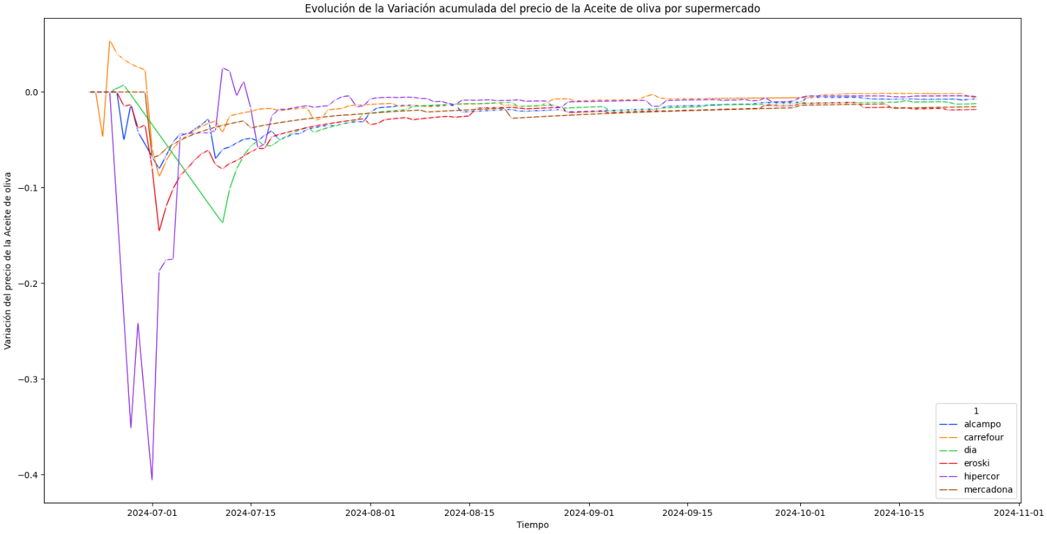
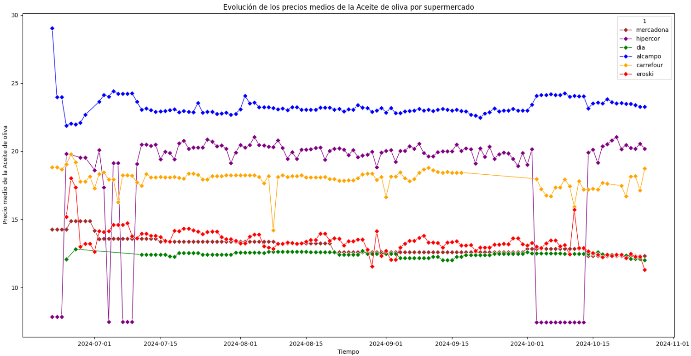
Evolución de Precios y Variaciones del Aceite de Oliva

Slide 9
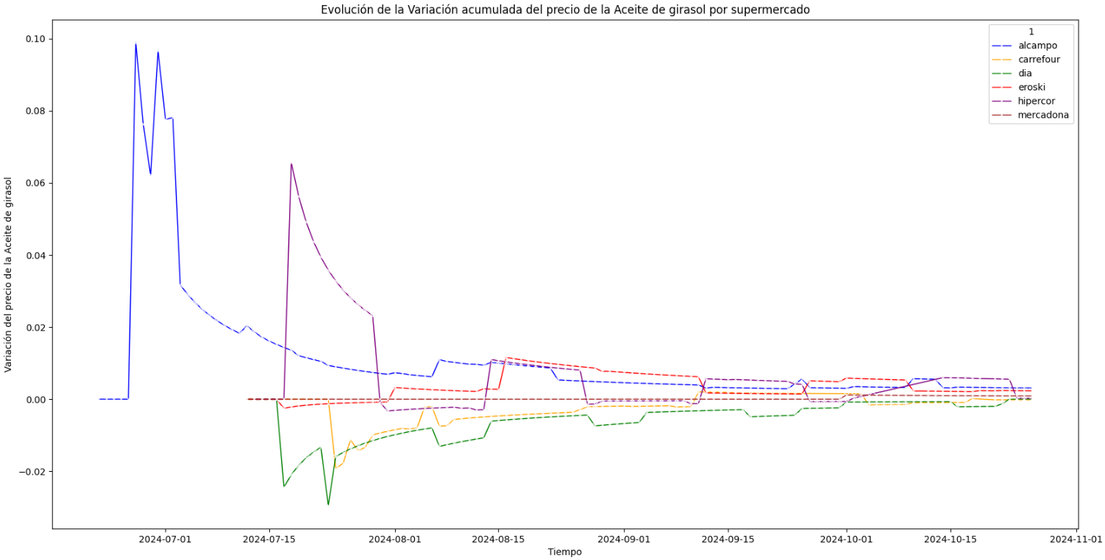
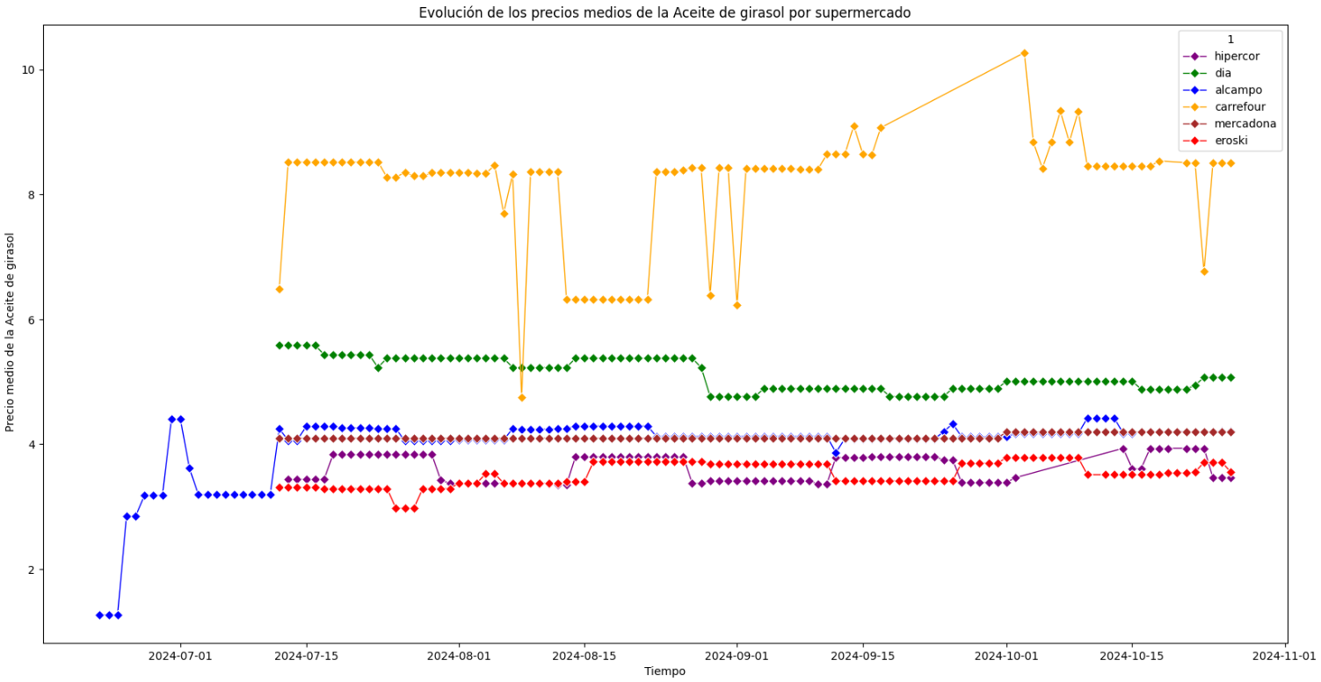
Evolución de Precios y Variaciones del Aceite de Girasol

Slide 10
Análisis de anomalías en las variaciones de precio

Slide 11
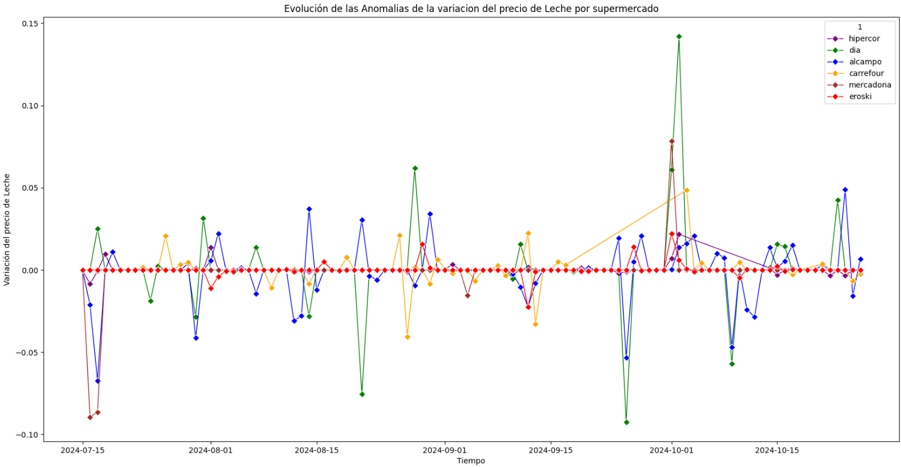
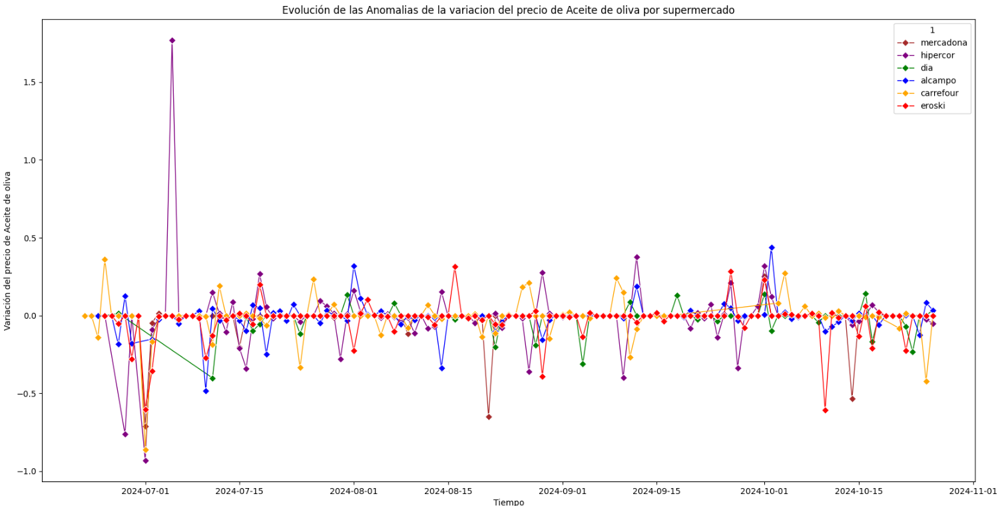
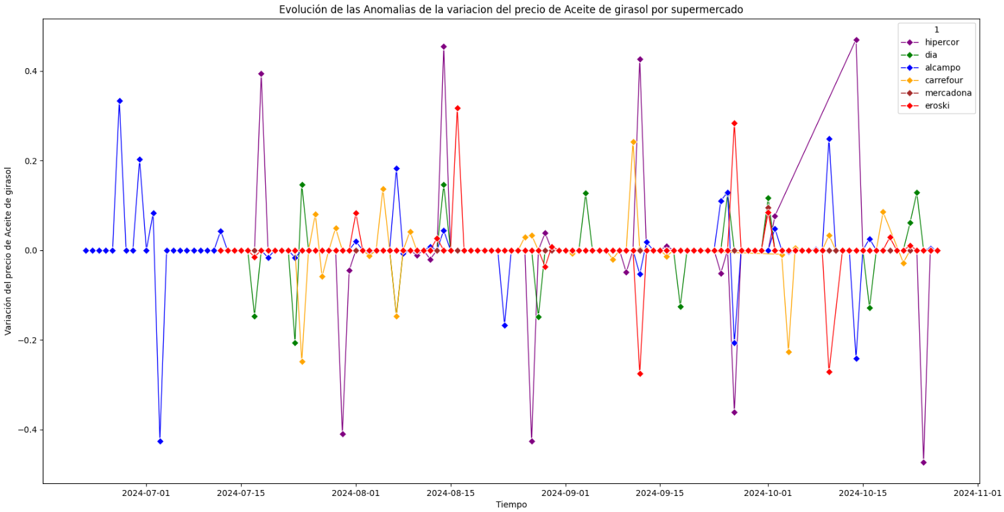
Anomalías en la variación de precios de los distintos productos

Slide 12







Conclusiones
Variaciones de precios negativas(Una bajada generalizada).
Casi 6 céntimos en Mercadona.
Día fue la excepción, subiendo su precio casi 1 céntimo.
Disminución de precios al inicio y durante el período.
La mayor bajada fue en Hipercor, con casi 40 céntimos menos.
Aumento de precios, posiblemente debido al encarecimiento del aceite de oliva (sustitutivo).
Mayores subidas en Alcampo (10 céntimos) e Hipercor (casi 7 céntimos).
Estabilización del precio hacia el final del verano.
No hay grandes diferencias entre los precios obtenidos a fecha del 26/10/2024 y el histórico
Leche más barata:
EROSKI, HIPERCOR y CARREFOUR
Aceite de Oliva más barato:
DIA, EROSKI y MERCADONA
Aceite de Girasol:
HIPERCOR y EROSKI
(Donde podemos apreciar un patrón de competencia en precios entre ellos)
Supermercados más estables: Eroski y Mercadona (menos anomalías en precios).
Supermercados con más anomalías: Alcampo y Carrefour.
Producto con mayor variabilidad de precios: Aceite de oliva, seguido del aceite de girasol.

